Slide 1
Ciência e Bíblia
Aula 6 – Dilúvio
Iniciaremos às 20h00, aproveite a música

Slide 2
Ciência e Bíblia
Aula 6 – O Dilúvio

Slide 3
Revisão: Convergência Ciência e Bíblia

Slide 4
Revisão - Absolutos
Deus é o Criador
Deus é intencional
Deus é pessoal
Deus é o autor da Bíblia

Slide 5
O Dilúvio
Gênesis capítulos 6 a 8
1 Pedro 3:20
que há muito tempo desobeceram, quando Deus esperava pacientemente nos dias de Noé, enquanto a arca era construída. Nela apenas algumas pessoas, a saber, oito, foram salvas por meio da água,
2 Pedro 2:4-5
Pois Deus não poupou os anjos que pecaram, mas os lançou no inferno, prendendo-os em abismos tenebrosos a fim de serem reservados para o juízo.
Ele não poupou o mundo antigo quando trouxe o dilúvio sobre aquele povo ímpio, mas preservou Noé, pregador da justiça, e mais sete pessoas.

Slide 6
O Dilúvio
Alegórico?
Citado por Pedro
Presente em várias culturas:
Bíblia, Islamismo, Mitologia grega, Mitologia Hindu, Sumérios, Babilônios, Chineses, Indonésia, Mitologia alemã, Mitologia irlandesa, Astecas, Incas, Maias, Hopi, Caddo, Mi'kmaq, Polinésia (várias ilhas)
Todas as histórias são muito parecidas, com uma grande enchente destruindo a todos enquanto poucas pessoas são salvas em um barco, junto com animais.

Slide 7
A Arca de Noé
De acordo com o texto bíblico (Gênesis 6:15) a arca tinha
300 côvados de comprimento,
50 côvados de largura e
30 côvados de altura,
o que dá 135m x 22,5m x 13,5m (C-L-A).

Slide 8
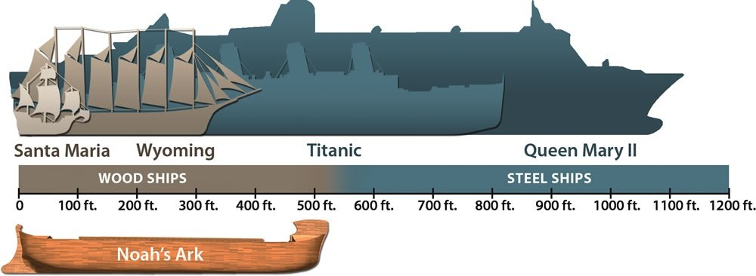
A arca de Noé

Slide 9
A arca era do tamanho de um transatlântico atual, com três andares (Gn 6:13). Teria o equivalente em volume a 569 containers. Testes modernos indicam que o seu formato é perfeito. Suporta ondas de até 70m de altura, e pode inclinar até 90 graus e retornar ao normal.
É mais estável do que os grandes navios atuais. A maioria dos grandes barcos atuais mantém a relação de medidas da arca, apenas com algumas alterações para permitir que possam se mover rapidamente.

Slide 10
A Arca de Noé
Cabem todos os animais na Arca?
Faça entrar na arca um casal de cada um dos seres vivos, macho e fêmea, para conservá-los vivos com você. Gênesis 6:19
Leve com você sete casais de cada espécie de animal puro, macho e fêmea, e um casal de cada espécie de animal impuro, macho e fêmea, Gênesis 7:2

Slide 11
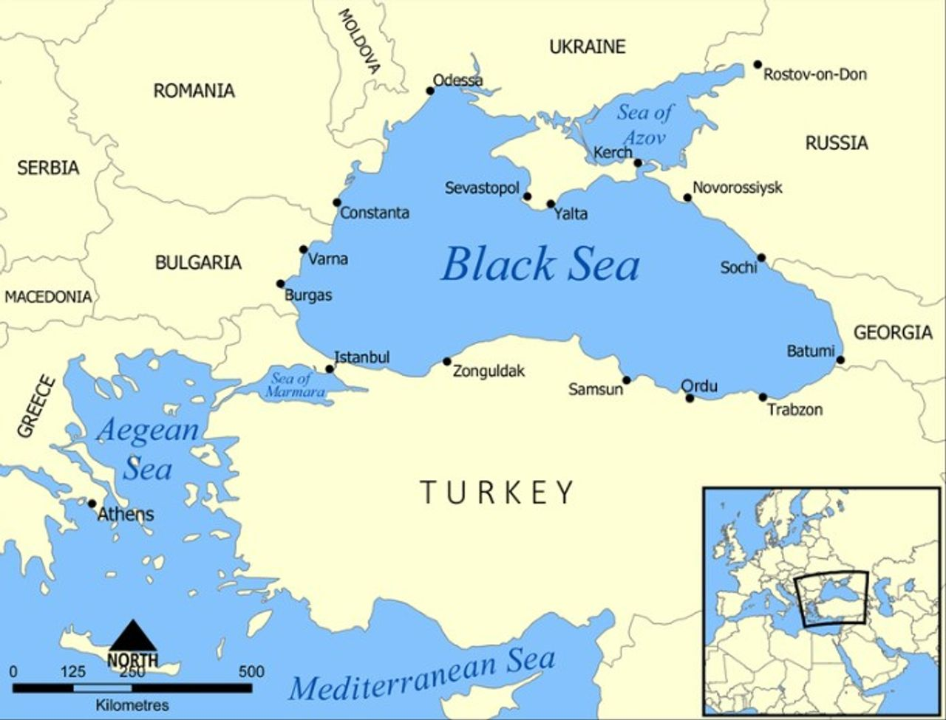
Dilúvio Global x Dilúvio Local

